Slide 1
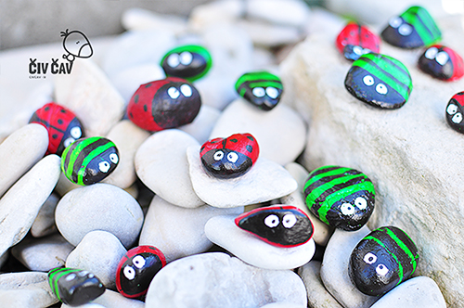
3 V VRSTO
Klasična igrica 3 v vrsto z domačimi pikapolonicami in hroščki.
Vir: www.civcav.si

Slide 2
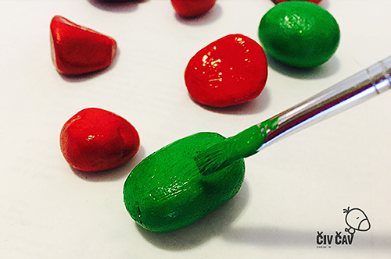
1. Najprej smo nabrali kamenčke, po 5 za vsako stran. Nato smo pol kamenčkov prebarvali z rdečo in pol z zeleno barvo – uporabili smo akrilne barve, ki so bolj obstojne, ampak lahko uporabite tudi navadne tempere. Nato je treba počakati, da se vsi lepo posušijo.

Slide 3
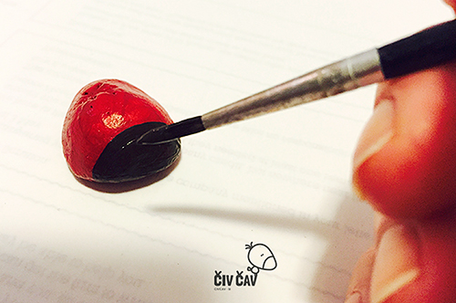
2. Nato smo pikapolonicam s črno narisali glavice.

Slide 4
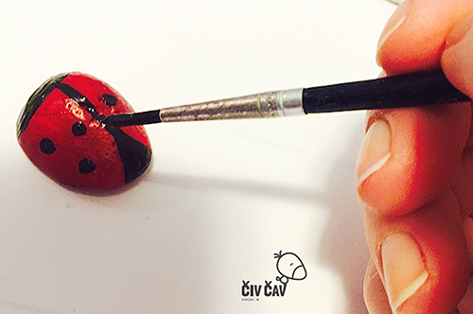
3. In po hrbtu narisali črte in na vsako stran nekaj pikic.

Slide 5
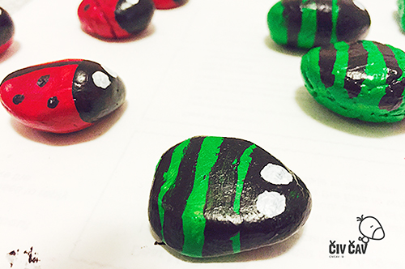
4. Za hroščke smo za osnovo uporabili zeleno barvo in tako kot pikapolonicam tudi njim spredaj narisali črne glavice. Po telesu smo jim namesto pik narisali črne črte. Nato smo pikapolonicam in hroščkom na posušene glavice narisali še bele pike za oči.

Slide 6
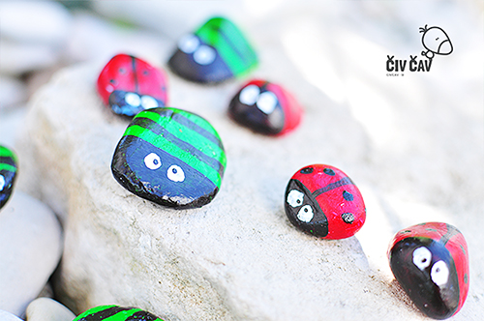
5. Belim pikam smo narisali še manjše črne pikice, da so naši žužki spregledali 😉

Slide 7
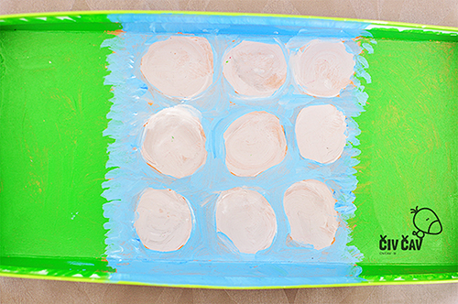
6. Potrebovali smo še podlogo in uporabili kar pokrov od škatle od čevljev in notranjost porisali tako kot je na spodnji sliki. Levi in desni breg sta travnato zelena, tam bodo hroščki in pikapolonice čakali, da vstopijo v igro. Sredino smo pobarvali z modro – kot voda – in ji dorisali še 9 sivih krogcev, ki predstavljajo kamenčke.

Slide 8
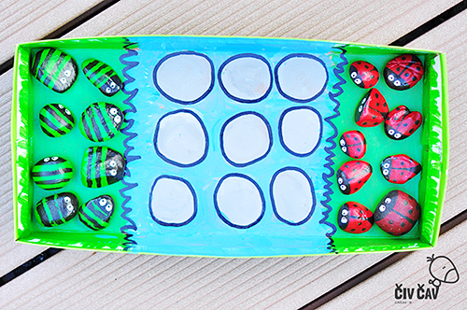
7. Travo in kamenčke smo obrobili s črnim alkoholnim flomastrom, da lepše izstopajo in uala… igra je pripravljena 🙂

Slide 9
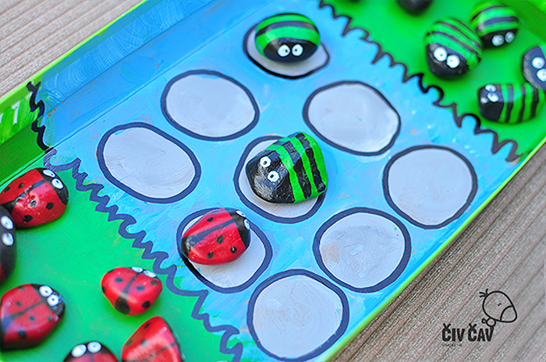
Rabite osvežitev navodil za igro?
Cilj igre je, da prvi postaviš v vrsto tri svoje figurice (velja vodoravno, navpično ali diagonalno).
Igralca figurice na igralno ploščo postavljata izmenično – najprej en, potem drug, nato spet prvi, nato drugi…
Prvi, ki jih postavi 3 v vrsto, zmaga in to je to 🙂
Uživajte v igri, naj boljši žužek zmaga 😉

